Slide 1


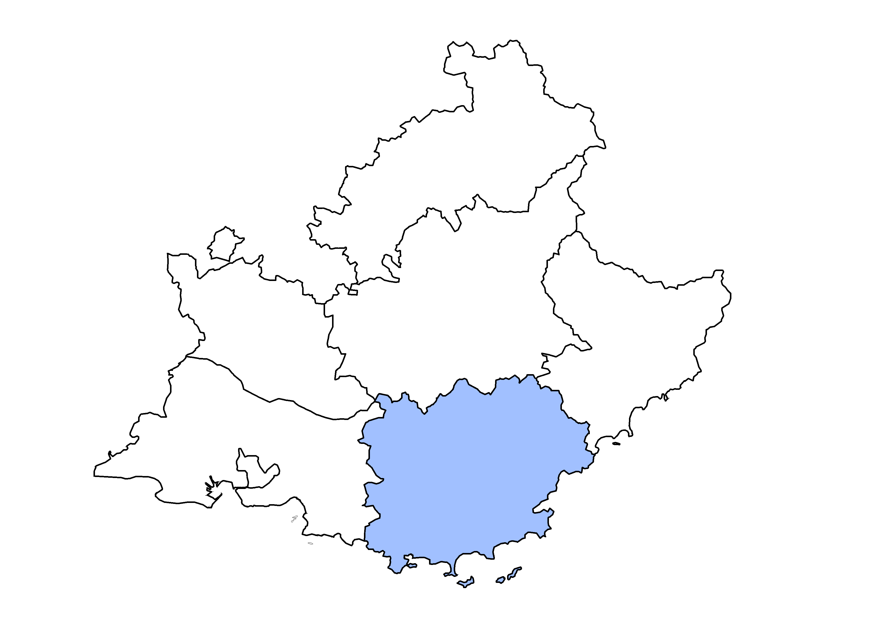

Les éclairages conjoncturels départementaux
La situation conjoncturelle
au 4e trimestre 2023
dans le Var
Crédit photo : ©Shutterstock
Services études, statistiques, évaluation

Slide 2
L’emploi salarié ralentit fin 2023
Au T4 2023 :
+ 0,1 %
+ 0,2 %
0,0 %

Slide 3
Décélération marquée de l’emploi hors intérim
+ 120
emplois intérimaires
+ 660
emplois hors intérim
Au T4 2023 :

Slide 4
Stabilité dans le tertiaire marchand, croissance soutenue dans l’industrie et le tertiaire non marchand, recul dans la construction

Slide 5
En 2023, le tertiaire non marchand est le principal contributeur aux créations d’emploi

Slide 6
En rythme annuel, l’emploi se contracte dans la construction pour la 1ère fois en huit ans

Slide 7
Sur un an, la baisse du nombre de bénéficiaires de contrat aidé s’atténue
1 800

Slide 8
La croissance de l’apprentissage en perte de vitesse
12 300

Slide 9
Malgré une baisse en fin d’année, le taux de chômage s’élève légèrement sur un an…
8,2 % (+0,2 pt)
7,4 % (+0,2 pt)
7,3 % (+0,4 pt)

Slide 10
… et demeure l’un des plus bas parmi les départements comparables

Slide 11
Fin 2023, la demande d’emploi repart à la hausse en rythme trimestriel

Slide 12
La demande d’emploi s’élève sur un an, après deux années de fort recul

Slide 13
L’augmentation trimestrielle est plus marquée pour les hommes

Slide 14
Seule la demande d’emploi des hommes s’accroît sur un an

Slide 15
Les jeunes de moins de 25 ans sont les plus touchés par la hausse de la demande d’emploi, en rythme trimestriel…

Slide 16
… et encore plus en rythme annuel

Slide 17
Le nombre de demandeurs d’emploi de longue durée rebondit fin 2023, après deux ans et demi de repli ininterrompu…

Slide 18
… et se stabilise un an, après deux ans de forte baisse

Slide 19
Sur un an, baisse du nombre de foyers bénéficiaires du RSA, bien plus prononcée pour l’ASS ; hausse pour l’AAH et recul de la PA

Slide 20
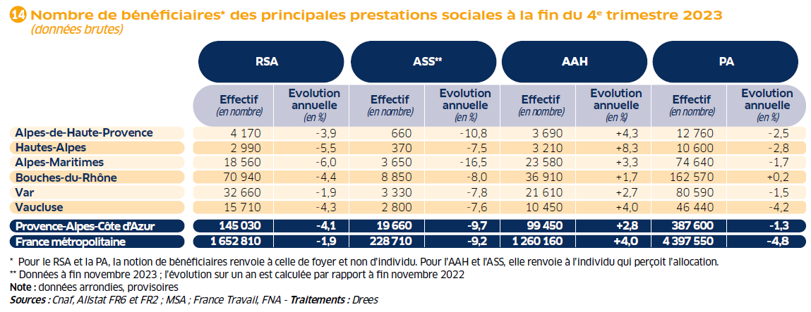
Un repli du nombre de foyers bénéficiaires du RSA bien moins marqué qu’au niveau régional

Slide 21
Pour en savoir plus
La Note de conjoncture de la Dreets Provence-Alpes-Côte d’Azur:
https://paca.dreets.gouv.fr/Les-publications-periodiques-9124
Retrouvez tous nos indicateurs dans le Tableau de bord des indicateurs clés
en téléchargement sur le site de la Dreets Provence-Alpes-Côte d’Azur :
https://paca.dreets.gouv.fr/Les-indicateurs-cles-de-la-Dreets-Paca

